Slide 1

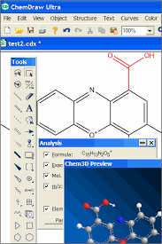



ChemOffice دوره آموزشی نرم افزار
ChemOffice Software Training Course
19 December 2015 12:00-13:30
راضیه نجات
دکتری شیمی آلی
28 آذر 1394 13:30-12:00
محل برگزاری:
تهران- خ انقلاب- کوچه سعید- دانشگاه فرهنگیان- مرکز آموزش عالی شهید شرافت –
سایت شماره یک

